Slide 1
Модель обслуживания Уровни протоколов
Выполнил: Федоров Я.С.

Slide 2
Модели обслуживания делятся на:
Программное обеспечение как услуга – SaaS
Платформа как услуга – PaaS
Инфраструктура как услуга - IaaS

Slide 3
Программное обеспечение как услуга - SaaS
Модель, в которой потребителю предоставляется возможность использования прикладного программного обеспечения провайдера, работающего в облачной инфраструктуре и доступного из различных клиентских устройств или посредством тонкого клиента.
Контроль и управление основной физической и виртуальной инфраструктурой облака в том числе сети, серверов, операционных систем, хранения, или даже индивидуальных возможностей приложения (за исключением ограниченного набора пользовательских настроек конфигурации приложения) осуществляется облачным провайдером.

Slide 4
Платформа как услуга - PaaS
Модель, когда потребителю предоставляется возможность использования облачной инфраструктуры для размещения базового программного обеспечения для последующего размещения на нём новых или существующих приложений.
В состав таких платформ входят инструментальные средства создания, тестирования и выполнения прикладного программного обеспечения — системы управления базами данных, связующее программное обеспечение, среды исполнения языков программирования — предоставляемые облачным провайдером.
Контроль и управление основной физической и виртуальной инфраструктурой облака, в том числе сети, серверов, операционных систем, хранения осуществляется облачным провайдером, за исключением разработанных или установленных приложений, а также, по возможности, параметров конфигурации среды (платформы).

Slide 5
Инфраструктура как услуга - IaaS
Предоставляется как возможность использования облачной инфраструктуры для самостоятельного управления ресурсами обработки, хранения, сетей и другими фундаментальными вычислительными ресурсами, например потребитель может устанавливать и запускать произвольное программное обеспечение, которое может включать в себя операционные системы, платформенное и прикладное программное обеспечение.
Потребитель может контролировать операционные системы, виртуальные системы хранения данных и установленные приложения, а также ограниченный контроль набора доступных сервисов (например, межсетевой экран, DNS).
Контроль и управление основной физической и виртуальной инфраструктурой облака, в том числе сети, серверов, типов используемых операционных систем, систем хранения осуществляется облачным провайдером.

Slide 6
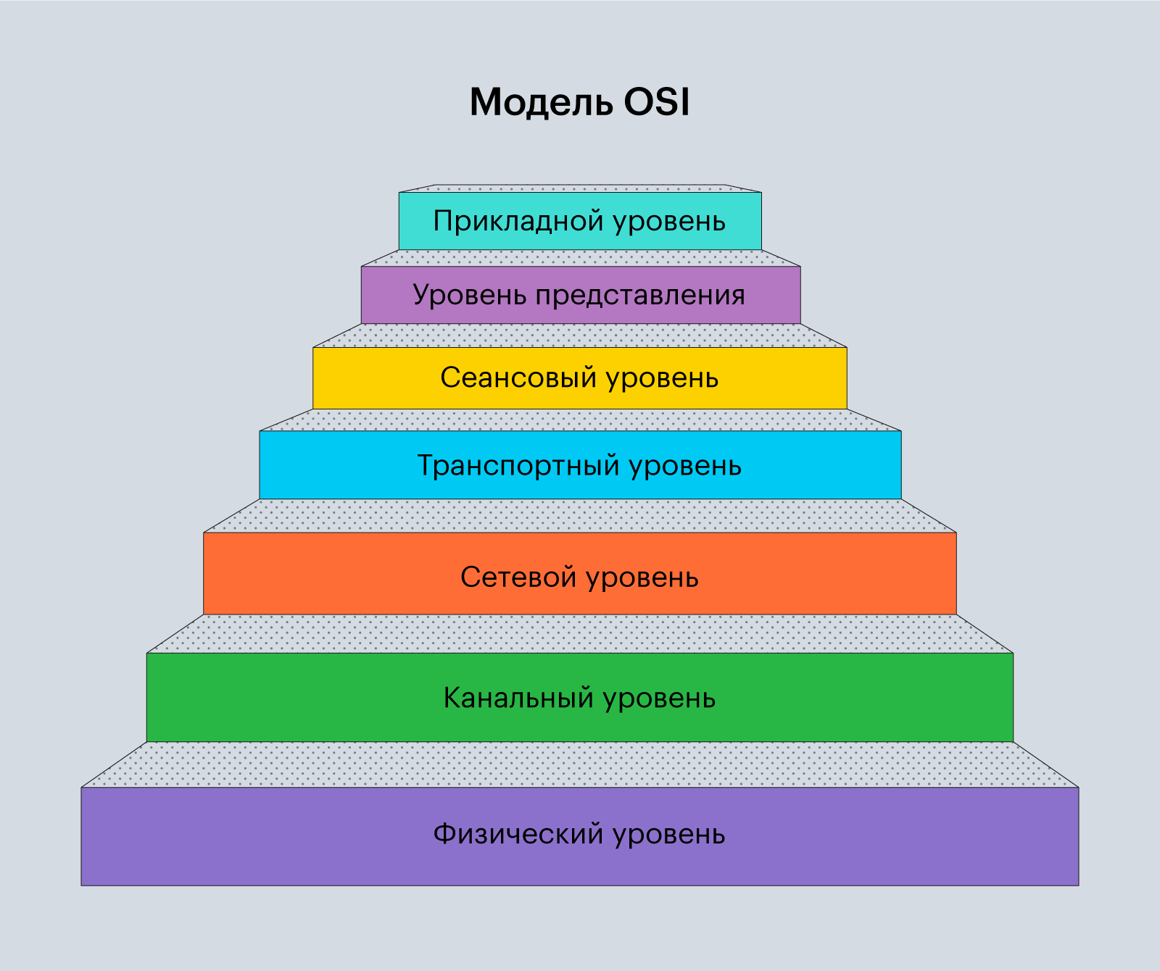
Уровни протоколов OSI

Slide 7
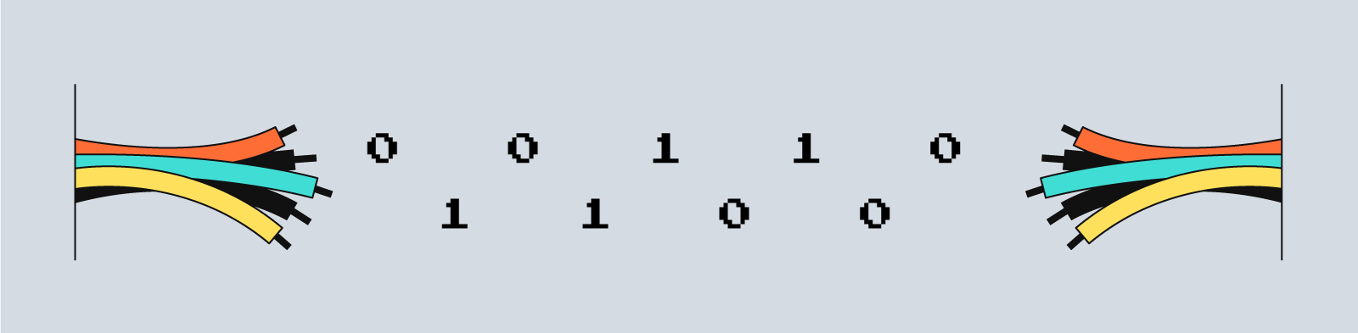
Уровни протоколов OSI
Физический уровень.
На самом нижнем уровне модели OSI данные представляют собой физические объекты — ток, свет или радиоволны. Они передаются по проводам или с помощью беспроводных сигналов.
Этот слой работает с кабелями, контактами в разъёмах, модуляцией сигнала, кодированием единиц и нулей и другими низкоуровневыми штуками. По сути, первый уровень — это уровень проводов и физических способов передачи сигнала.

Slide 8
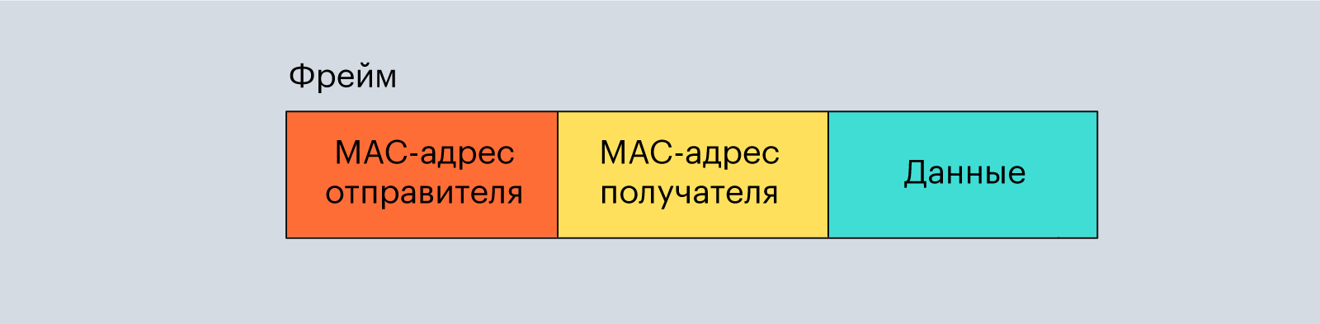
Уровни протоколов OSI
Канальный уровень
Его задача — проверить целостность полученных данных и исправить ошибки. Этот уровень «поумнее» предыдущего: он уже понимает, что разные амплитуды напряжений отвечают разным битам — нулям и единицам. А ещё канальный уровень умеет кодировать сигналы в биты и передавать их дальше.
Полученные с нижнего уровня данные делятся на фреймы, или кадры. Каждый фрейм состоит из служебной информации, а также самих данных.

Slide 9
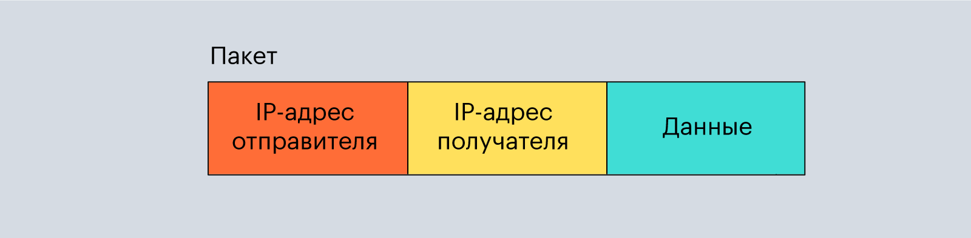
Уровни протоколов OSI
Сетевой уровень
Этот уровень отвечает за маршрутизацию данных внутри сети между компьютерами. Маршрутизаторы позволяют разным сетям общаться друг с другом: они используют MAC-адреса, чтобы построить путь от одного устройства к другому.
Данные на сетевом уровне представляются в виде пакетов. Такие пакеты похожи на фреймы из канального уровня, но используют другие адреса получателя и отправителя — IP-адреса.
Чтобы получить IP-адрес обоих устройств, существует протокол ARP (address resolution protocol).

Slide 10
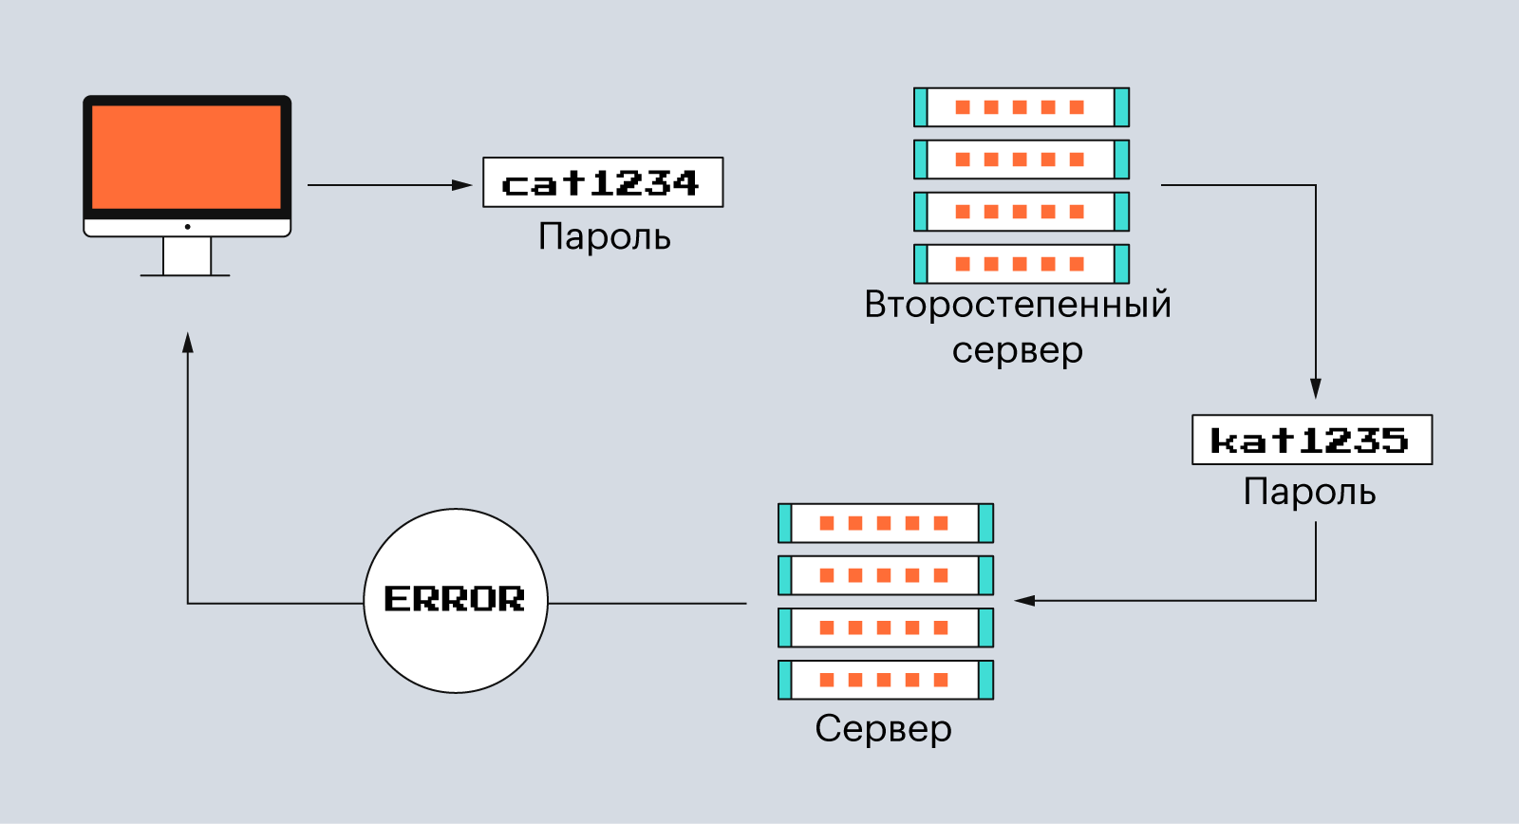
Уровни протоколов OSI
Транспортный уровень
На этом уровне происходит передача данных по сети. Так и есть. Два главных протокола здесь — TCP и UDP. Они как раз и отвечают за то, как именно будут передаваться данные.
TCP (Transmission Control Protocol) — это протокол, который гарантирует доставку данных в корректном виде. Он жёстко следит за каждым битом информации, но работает гораздо медленнее UDP.

Slide 11
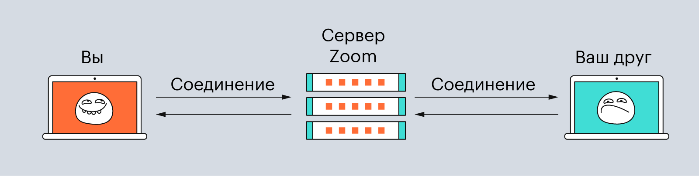
Уровни протоколов OSI
Сеансовый уровень
Сеансовый уровень управляет соединениями, или сессиями. Когда вы звоните другому человеку, между вашими компьютерами устанавливается соединение, по которому передаются аудио и видео. Если такое соединение разорвать, то и ваш звонок прервётся.
На сеансовом уровне очень важно, чтобы соединение правильно установилось и поддерживалось. Механизмы протоколов должны проверить, что у обоих собеседников есть нужные кодеки и сигнал между устройствами присутствует.

Slide 12
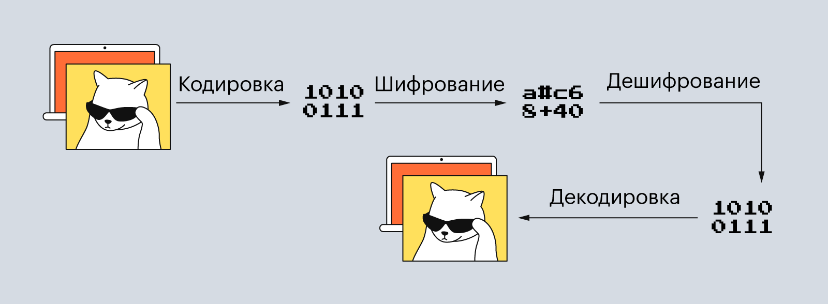
Уровни протоколов OSI
Уровень представления данных
На этом уровне происходит преобразование форматов данных — их кодирование и сжатие. Например, полученные данные могут превратиться в GIF- или MP4-файл. То же самое происходит и в обратном порядке: когда пользователь отправляет файл другому человеку, данные сначала конвертируются в биты и сжимаются, а потом уже передаются на транспортный уровень.
Помимо кодировки и сжатия на уровне представления, данные могут шифроваться — если, конечно, это необходимо.

Slide 13
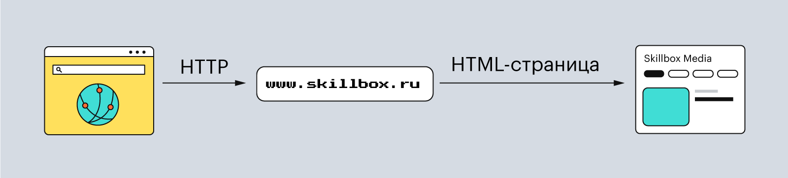
Уровни протоколов OSI
Прикладной уровень
Прикладной уровень похож на некий графический интерфейс для всей модели OSI — с его помощью пользователь взаимодействует с другими уровнями, даже не подозревая об этом. Этот интерфейс называется сетевым.

Slide 14
Спасибо за внимание

